Slide 1
在中国的大学 实践服务学习教学法
西交利物浦大学公共健康系
吴波 博士
Bo.Wu@xjtlu.edu.cn
2017年11月21日

Slide 2
Service Learning服务学习
服务学习是含学分的、令学生通过满足社区需求的、有组织的服务活动以及对服务的反思，来获得对课程内容、对所学领域的理解以及提高的社区责任感的一种教育经历。
（Bringle & Hatcher, 1996, p. 222）

Slide 3
服务学习的三元素
课堂学习材料
Relevant
社区服务
Relevant
批判性反思
(Eyler & Giles, 1999)

Slide 4
服务学习是一种体验式学习，它允许学生做中学 learning through doing;
学生参与社区活动，成为学生作业的一部分;
社区作为活生生的教科书，为学生提供了足够的信息，以便学生完成阅读、老师讲课，以及课堂讨论。
服务学习包含学生反思，它有助学生澄清自己在社区中学到什么，并且和课程学习联系起来。
http://www.servicelearning.umn.edu/info/whatis.html

Slide 5
学生可能的收获
一手的参与经验 （获得实习或工作机会）
认识自己的价值观
发展出批判性思维和解决问题的能力
对不同文化/社区的理解
理解社会议题及其根源
改善处理问题的能力并保持开放的态度
提高技能，特别是交流、合作、领导力
理解某些职业所需的能力
与专业人士或社区伙伴建立联结
对公共服务产生兴趣

Slide 6
教师可能的收获
互动式教学、教学相长
促进学生的自主学习
为课堂讨论提供素材
提供新的科研课题
帮助学生获得学业提升与个人成长
发展学生的社会责任感和领导力所需的技能
促进产学研合作
为社区议题提供一手知识
吸引对社区感兴趣的学生修课

Slide 7
社区伙伴可能的收获：
获得额外的资源实现机构目标
为机构工作注入新的活力、热情和见解
增加问题的社会关注度
教育学生了解社区；减少误解
与其他机构联结
了解和获得大学的资源（包括老师）
同大学老师、大学生建立联结
帮助学生了解社会，培养未来的社区领袖
吸引大学生志愿者

Slide 8
The Experiential Learning Continuum 体验式学习的谱系
Service Learning
Community Service
Field Education
Volunteerism
Internship/ Co-op/Practicum
Furco, A. (1996). Service-learning: A balanced approach to experiential education. In Corporation for National Service (Ed.), Expanding Boundaries: Serving and Learning (pp. 2-6). Columbia, MD: Cooperative Education Association.
Retrieved from: http://www.apa.org/ed/slce/definitions.html

Slide 9
大卫库柏的体验式学习圈理论
http://www.servicelearning.umn.edu/info/reflection.html

Slide 10
服务学习的教学目标：
学业提升：帮助学生在社区环境中理解课程内容；通过反思，学生理解如何在真实的世界中应用知识；
促进社会责任感：帮助学生学习个人与团队的互动如何促成团队的改变。换句话说，改变是如何发生的；
个人成长：例如认识到自己的强项、弱点、天分、技能等，以及自己想成为什么样的人
(Ash, Clayton, & Moses, 2009)

Slide 11
我的教学
一所二本的教学型大学三个学期；
大学共22，000名学生，其中99%的本科生；75%的生源来自广东；
位于广东省珠海市，一座新型的移民城市；
课程规模：40-70人
系里支持，但缺少学校的支持
社区支持不足

Slide 12
《社区心理学》的教学目标
通过一学期的学习，学生应当能够：
理解社区的定义；
评判性思考他们对课堂知识的理解，以及对真实世界的误解；
联结书本知识与真实世界的挑战;
为社区发展提建议或支持

Slide 13
《社区心理学》的教学评估方式
1.课堂演讲：汇报小组进度
2. 作文：将某理论应用于某个社区现象
3. 期中闭卷考试
3. 期末报告: 将理论与社区实践做联结，并且展开讨论
4. 期末：小组成员合作评议
5. 期末：个人的反思报告

Slide 14
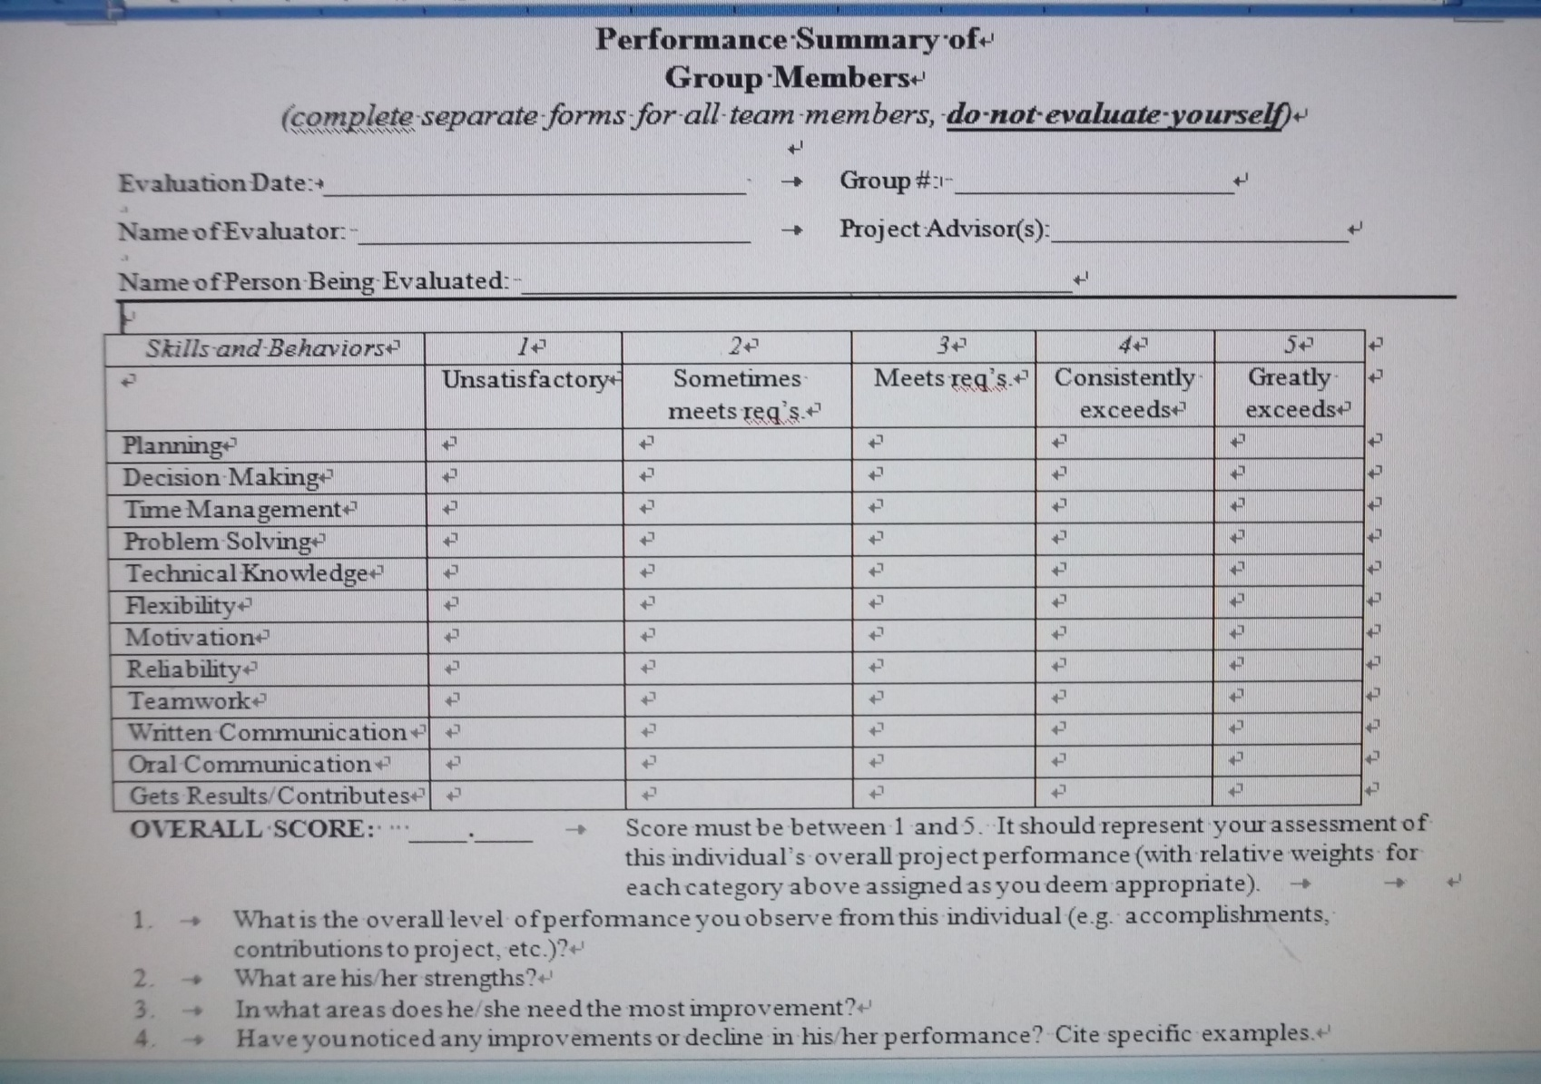
同伴评议表
From Center of Service and Learning, IUPUI

Slide 15
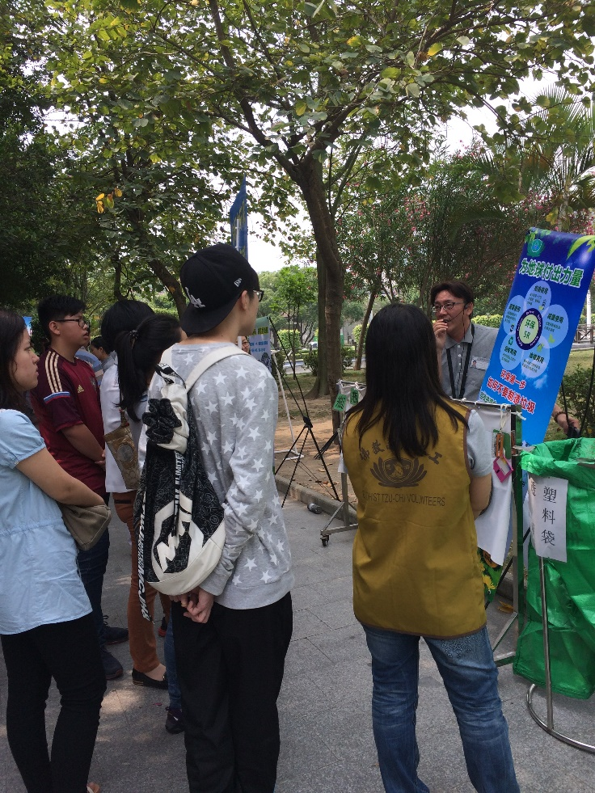
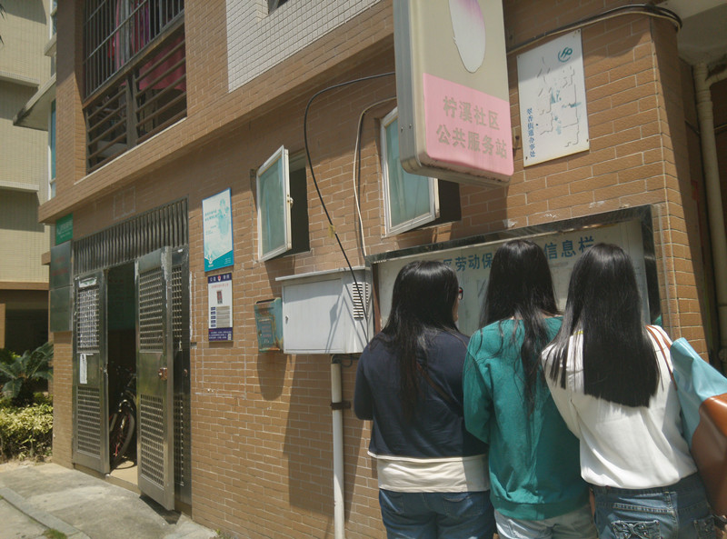
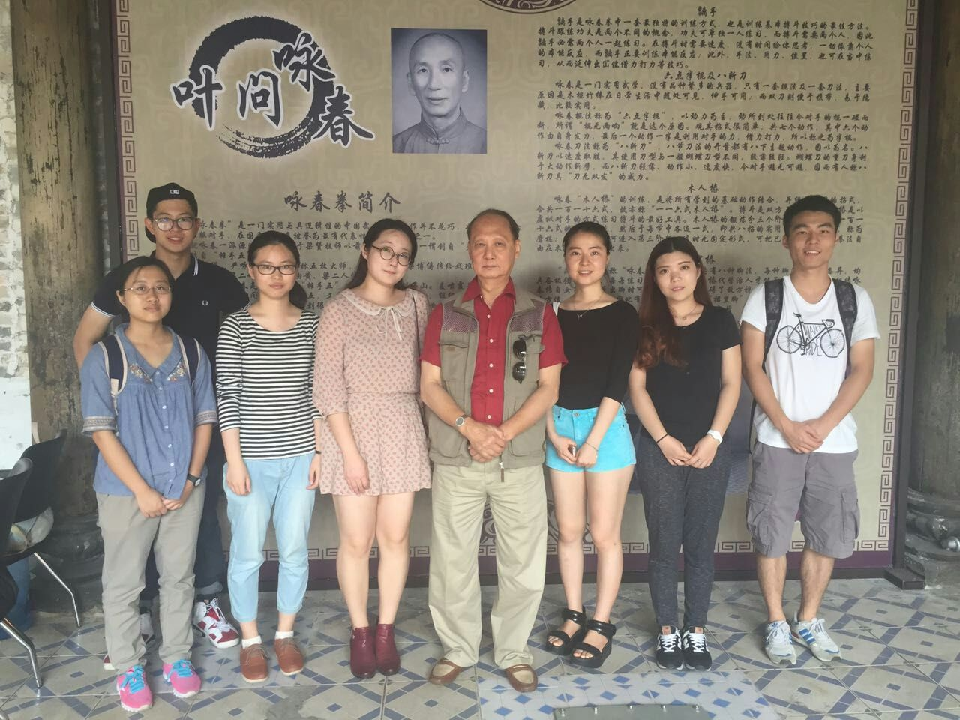
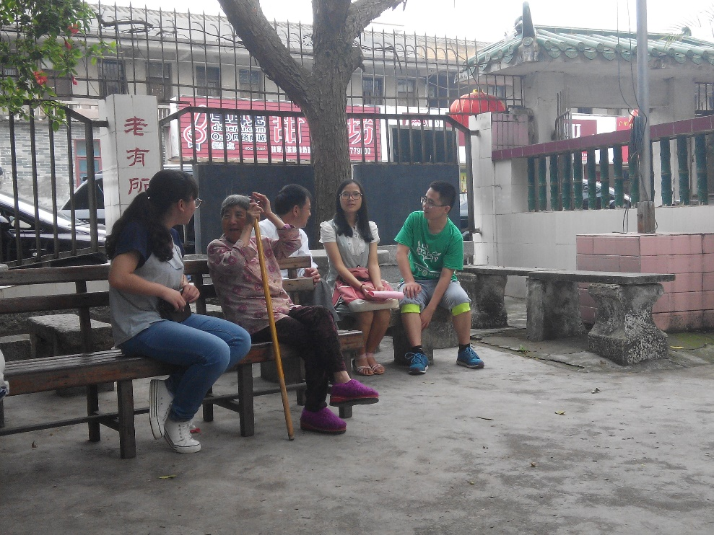
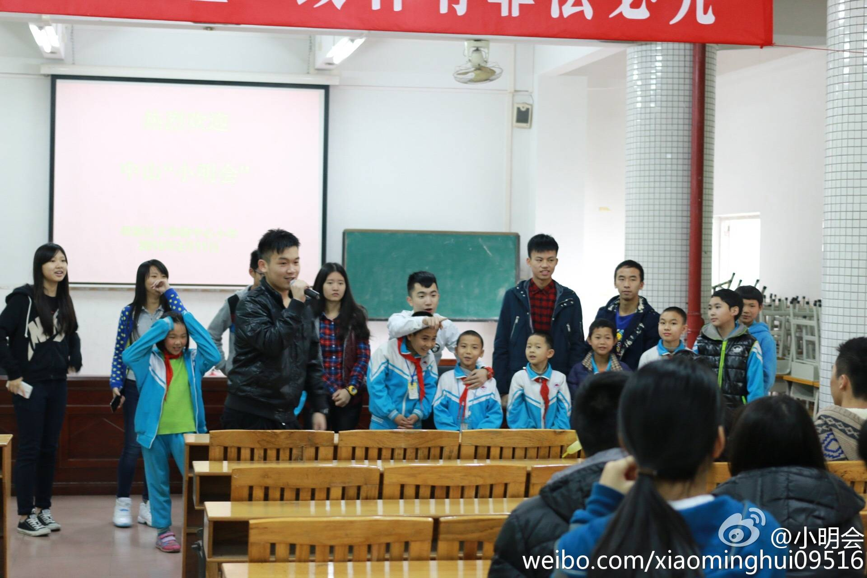
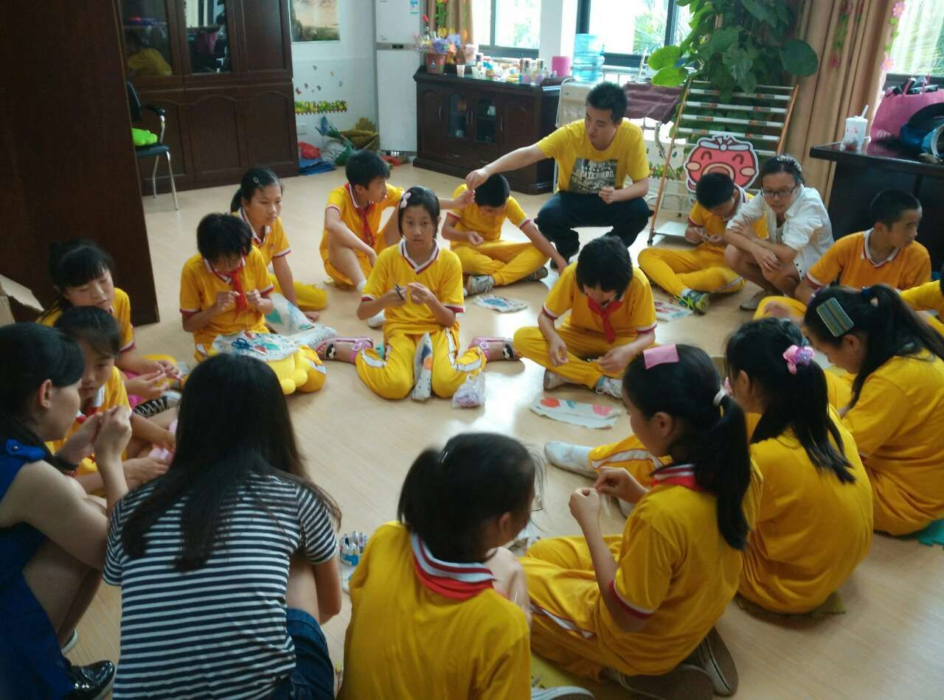

Slide 16
来自学生的评价 一
“我印象最深的是社区心理学的研究可以把人与环境联系在一起，个体不再是单独的个体，而是在一个大环境下，与其他个体相互联结起来的存在。
在与其他课程的同学一起讨论问题时，我发现我开始能够站在整体或者大环境的角度下来分析个体行为，我觉得这种思维方式是我在这学期的学习中收获最大的地方。
另外，这门课锻炼了我的胆量和采访能力。刚开始，我觉得去采访社区成员和发现社区的问题是一件非常困难的任务，但是没想到，最后我们组居然做到了。现在回想起来，觉得自己通过这次作业成长了不少”。

Slide 17
来自学生的评价 二
“老师把我们分成不同小组，让每个小组探究某一个社区的问题，根据自己的思考完成期末报告。
一开始，我觉得完成这个报告非常困难，不知道该怎样做。不过，经过老师的指导，经过一次次小组讨论，每个成员都发表了自己的看法。逐渐地，我们的目标清晰了，摸索出了方向。随后我们分工，开始研究的准备工作。每次小组讨论，我们都谈到自己负责那部分任务的进展，在聆听他人的过程中也积极思考，并发表自己的看法。
我很喜欢这种合作学习的方法。它不仅增进了同学友谊，也促进了我们积极去发现问题、研究问题、思考问题和解决问题。讨论还可以激发出每个人的潜能。
《社区心理学》开阔了我的视野，丰富了我的知识，还激发了我积极主动思考的能力。希望以后我可以将所学知识运用到实际中去。”

Slide 18
来自社区伙伴的反馈
“吴老师：我仔细阅读了学生们的文章， 我看到同学们对社区养老、居家养老有了全新的理解. 有同学还对家人和自己所住社区的养老前景有了憧憬。最令我欣赏的是大家从不同角度进行了分析，如对本市非户籍老人的养老需求、非盈利机构对政府资金的依赖等。最惊喜莫过于有的同学坚定了服务社区的信念，这对我们而言弥足珍贵。”
某居家养老中心 社工督导

Slide 19
总结
1. 作为一种教学法，服务学习的理论模型与实际操作，依然在学术界和教育实践者中，持续展开着讨论。
2. 服务学习可以通过社区参与的过程，在情感与认知两个方面得到成长。
3. 服务学习要求有学校管理层面的支持，才能鼓励更多老师采用服务学习教学法，包括职称评定、技术支持、和学生的理解等。
4. 是否采纳服务学习作为一种教学法，有赖于该大学的教育愿景和系的教育目标。

